Slide 1
Conexões de Dados

Slide 2
Tipos de conexões à rede
Impressão ponto a ponto usando TCP/IP
Em um ambiente ponto a ponto, cada computador envia diretamente os dados para uma impressora Brother e recebe dados diretamente dela. Não há um servidor central controlando o acesso aos arquivos ou o compartilhamento de impressoras.

Slide 3
Existem 3 tipos de conexões de rede
Ethernet – Permite fazer impressões em todos os computadores .
USB -. Para conseguir fazer as impressões é preciso que o computador base esteja sempre ligado.
Wi-Fi - Impressoras com esse tipo de conexão são capazes de compartilhar o equipamento com vários computadores, sem precisar de fios. Com uma impressora Wi-Fi você imprime a partir de smartphones ou tablets. Para isso o dispositivo deve estar conectado com a rede Wi-Fi da impressora e basta imprimir a hora que quiser.

Slide 4
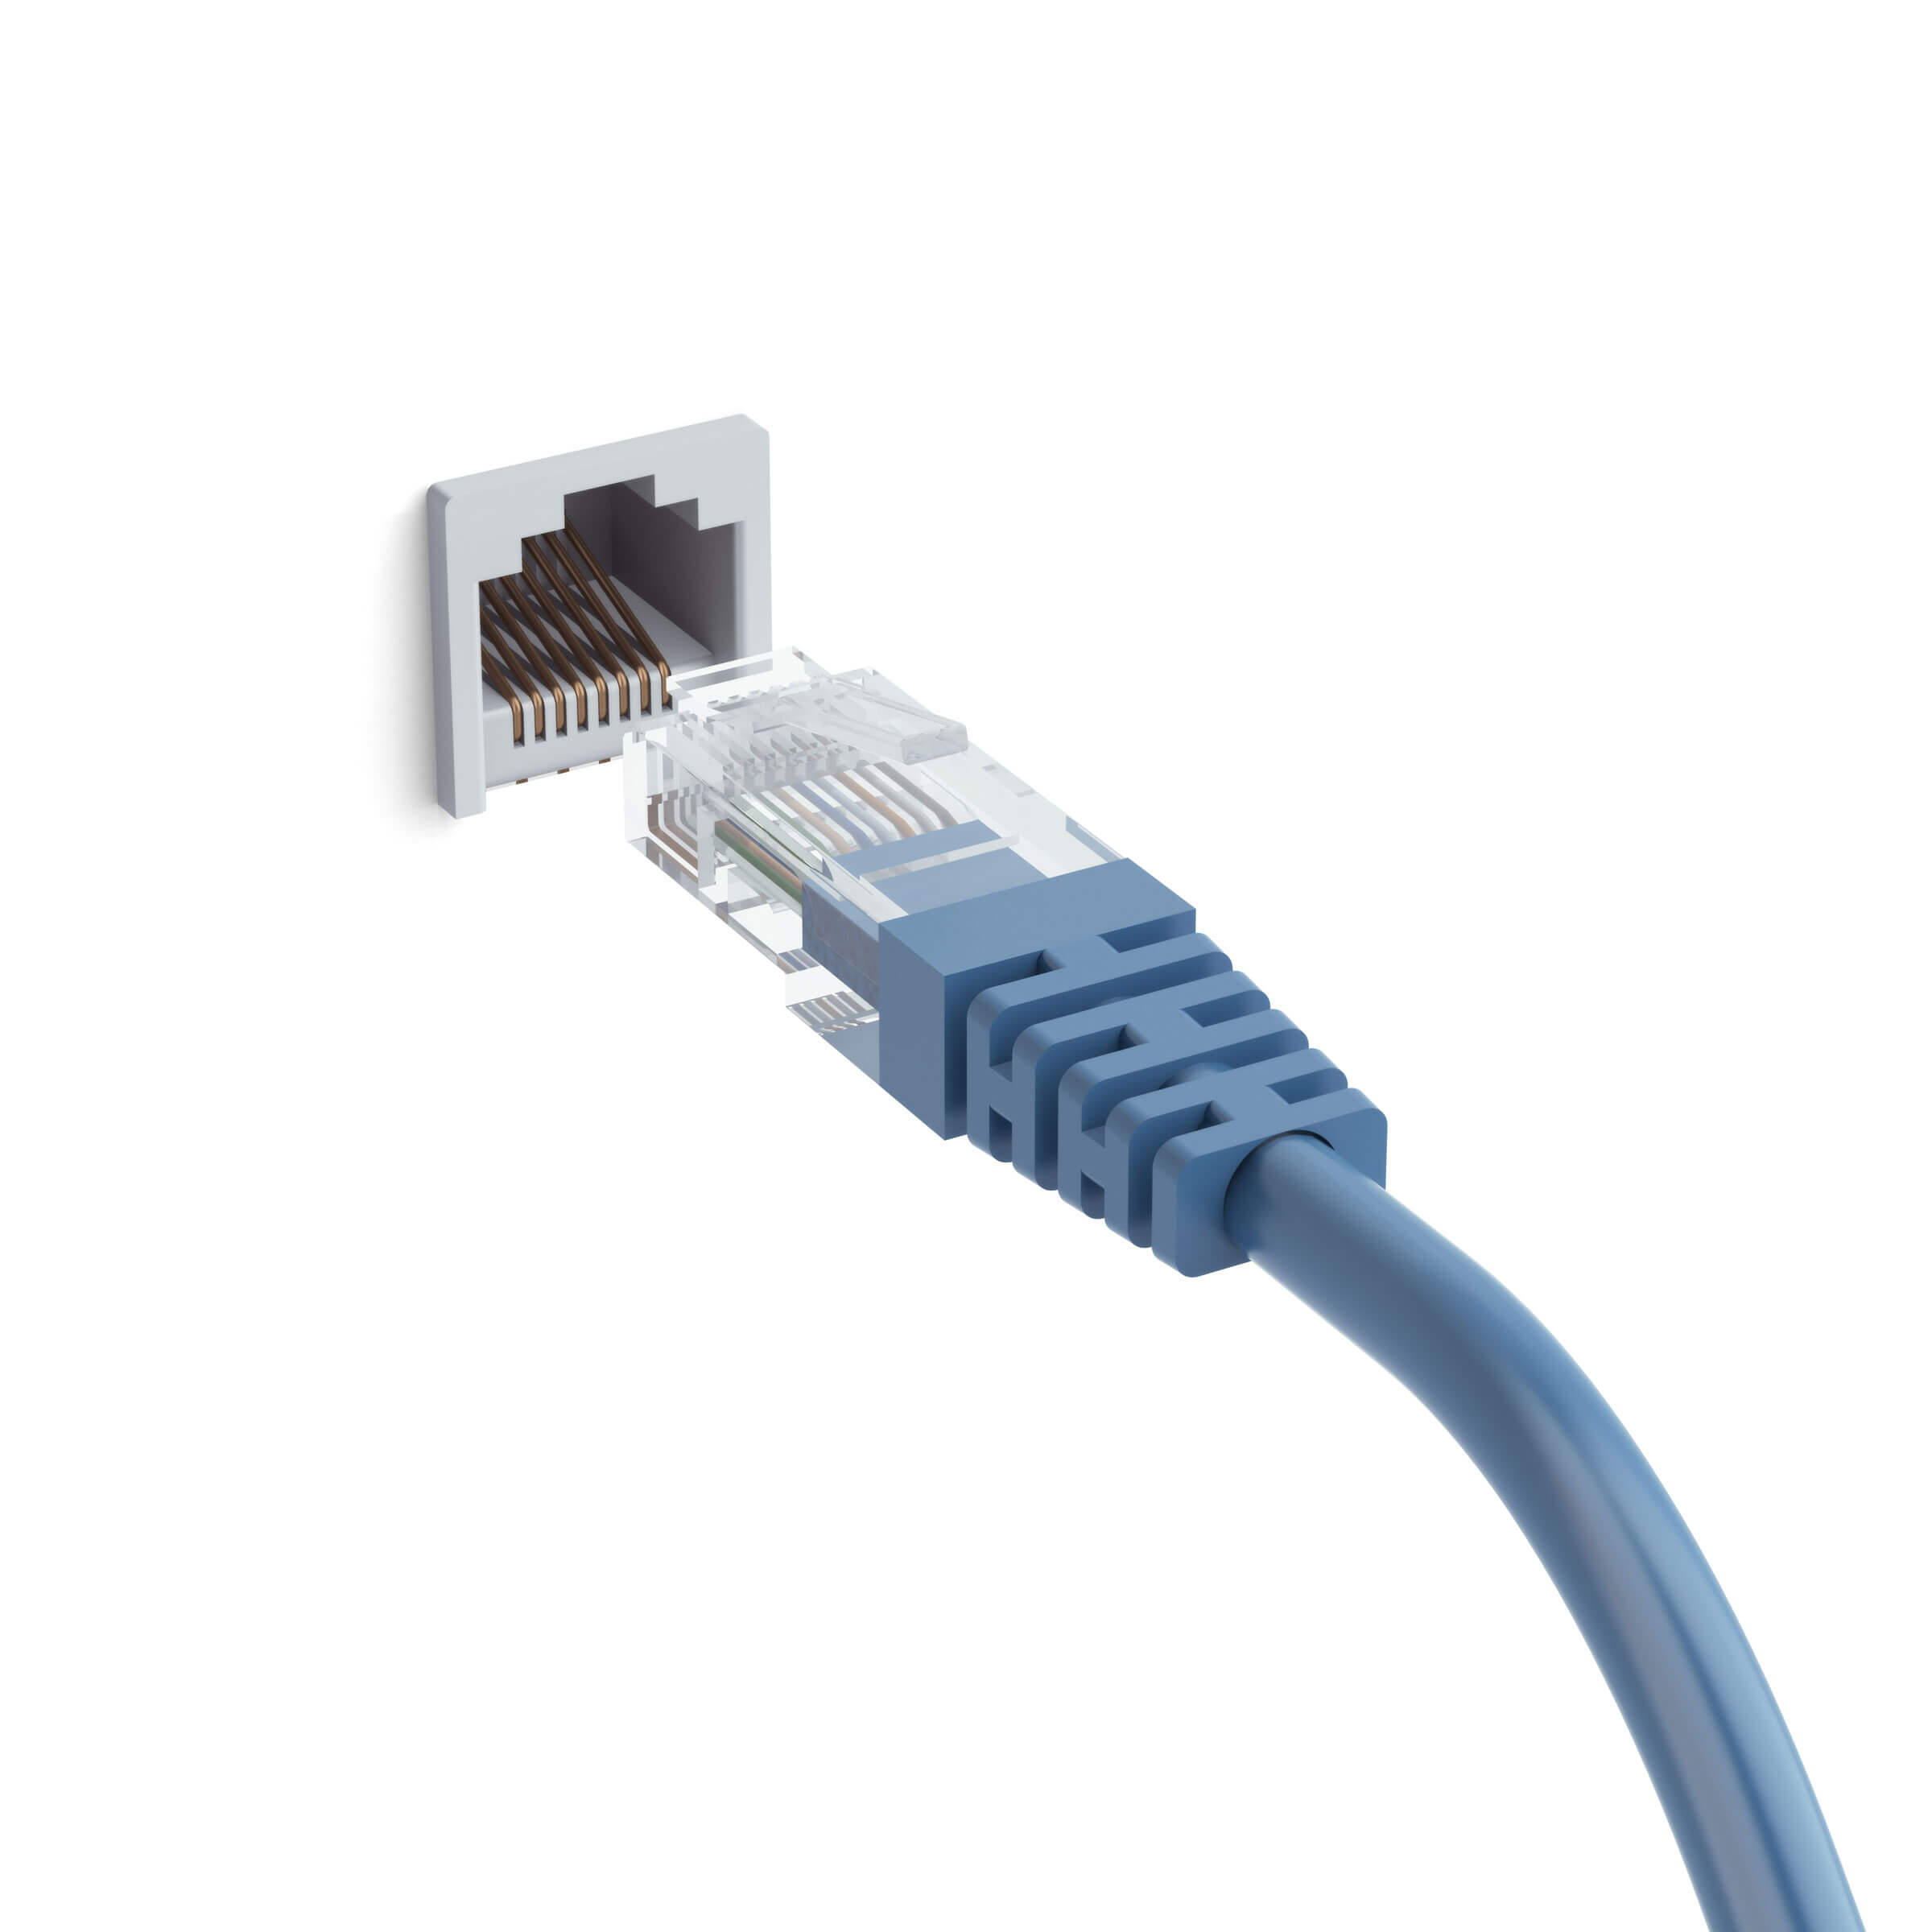
Equipamentos Ativos de Rede
Engloba todo o equipamento gerador, recetor de código ou conversor de sinais elétricos ou óticos. Este equipamento tem a capacidade de efectuar cálculos e processar os dados que recebe, gerindo-os de modo inteligente. Exemplos deste tipo de equipamento são os routers, switches, hubs e bridges. O equipamento ativo de rede gere o tráfego que passa pelos equipamentos passivos.

